Slide 1
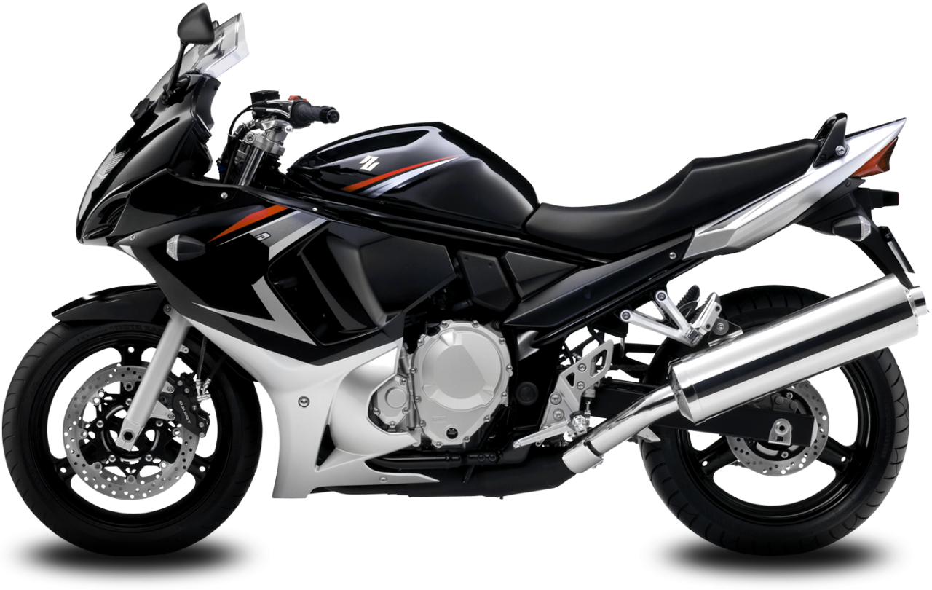
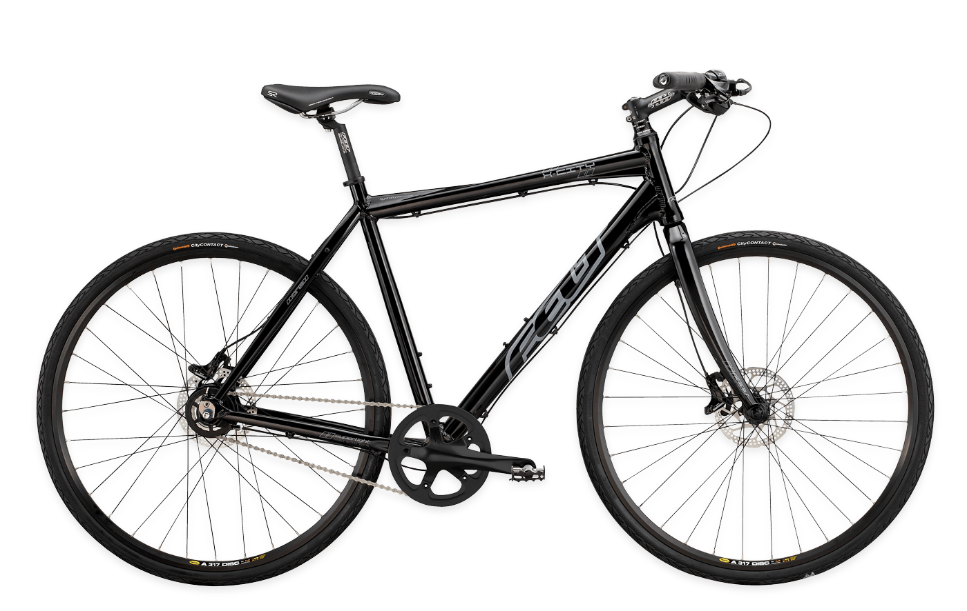
Bike-O-Mat And Bike-Shop
Team: Kern Oliver Pozegic Aldin Selinger Andreas

Slide 2
Bike-O-Mat And Bike-Shop
Team: Kern Oliver Pozegic Aldin Selinger Andreas
Notes:
Willkommen zu Bike-O-Mat and Bikeshop, das sind die 2 Projekte, mit denen sich unser Team, (Kern Oliver, Pozegic Aldin, Andreas Selinger) dieses Semester beschäftigt hat.
Sehen wir uns kurz unser erstes Projekt, Bike-O-Mat an.

Slide 3
Bike-o-mat
Fahrrad-Vermietung über Stationen
Microsoft Azure Server als Plattform
Scan eines QR-Codes entsperrt Fahrrad
Abrechnung über Website, Nutzeraccount
Notes:
Bike-O-Mat sollte eine Fahrrad-Vermietung über Fahrradstationen werden.
Deployen wollten wir auf Azure Server.
Eine Funktion sollte sein, dass man über die Website am Handy einen QR-Code einscannt und das Fahrrad ausborgen kann.
Die Abrechnung sollte zeitlich, aber auch nach Pauschalen und Aktionen funktionieren.
Die Kosten hätten in Echtzeit angezeigt werden sollen.

Slide 4
Bike-o-mat
Erstellte Dokumente:
Projektauftrag
Projektstrukturplan
Umfeldanalyse
Machbarkeitsanalyse
Product-Backlog
Sprintbacklog
Notes:
Wir haben die typischen Dokumente erstellt:
Projektauftrag, Projektstrukturplan, Umfeldanalyse, Machbarkeitsanalyse, Produkt-Backlog und einen Teil vom Sprint-backlog.

Slide 5
Bike-Shop Product-Backlog
Notes:
Im Product-backlog haben wir die use-cases über stories erarbeitet.

Slide 6
Bike-o-mat
Notes:
Der erste Sprint hätte so ausgesehen, aber die Pläne waren eher utopisch. Der Sprint wurde eher auf gut Glück erstellt, weil wir zu dem Zeitpunkt nicht wirklich wussten, wie das Projekt durchgeführt werden soll.
Wir haben lange überlegt, wie die Datenbank aufgebaut sein sollte.
Aber dann es ist eh anders gekommen.

Slide 7
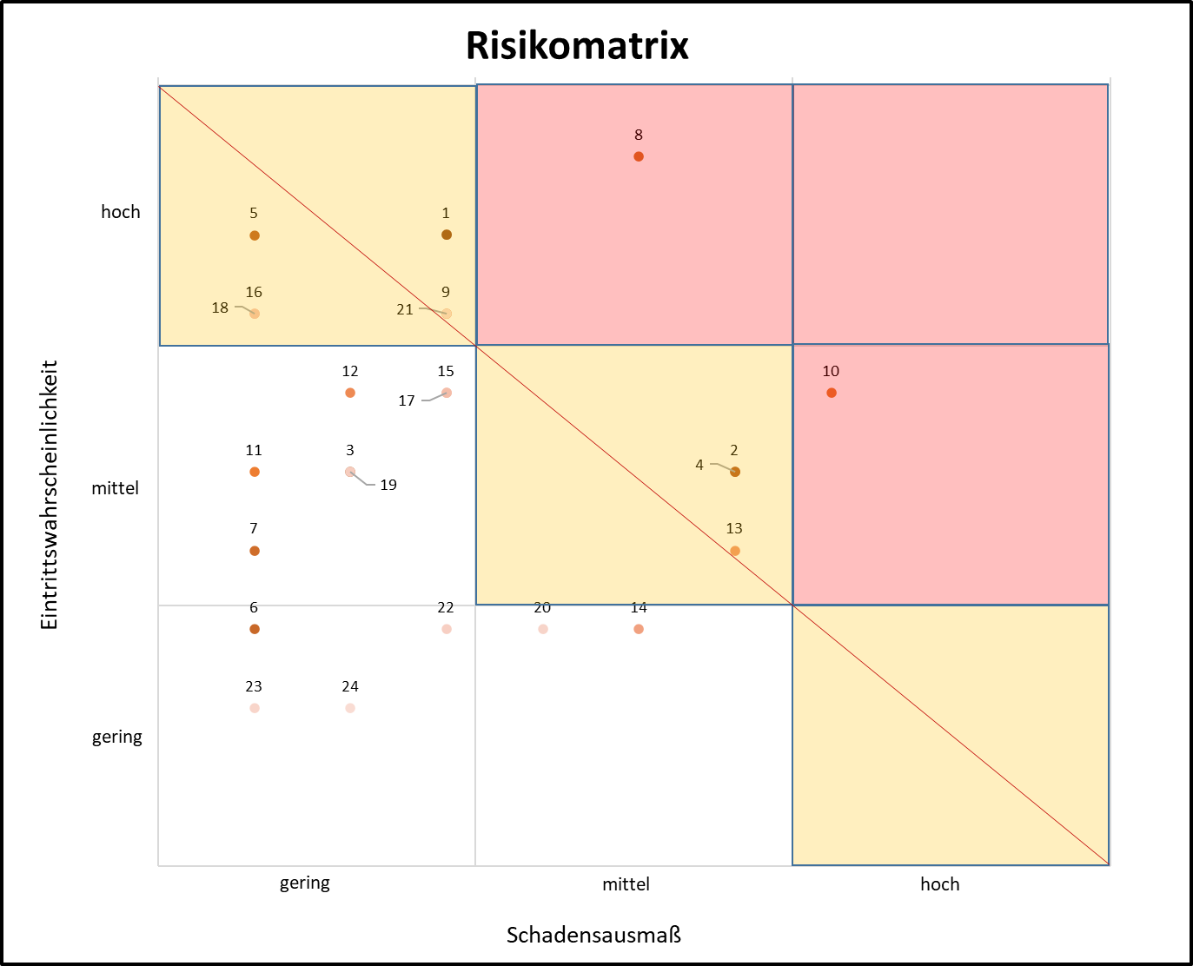
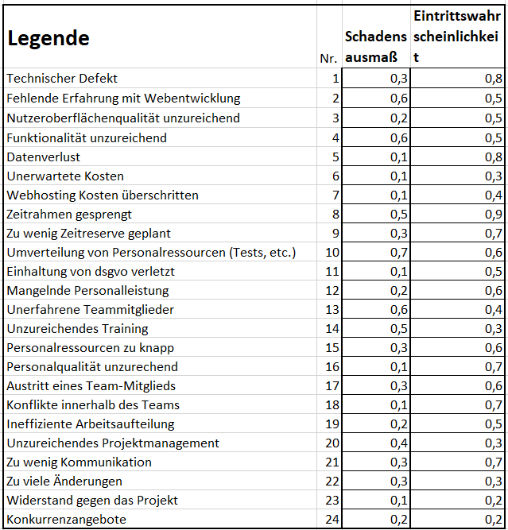
Notes:
Hier sieht man unsere Risikoanalyse.
Wir hatten unzureichende Personalressourcen und auch den Austritt eines Teammitglieds eingeplant.
Wir hatten aber kein Risiko für Ausfälle wegen Krankenständen eingeplant.

Slide 8



Bike-o-mat
Unzureichende Zeit
Ausfall von Teammitgliedern
Fehlendes Know-How
Start von Bike-Shop
Notes:
Krankenstände gab es aber viele und lange. Unser Team hat sich ca. 2 Monate nicht persönlich gesehen und das ganze Projekt ist eingeschlafen.
Nach den Krankenständen mussten die Team Mitglieder ja auch für andere Fächer nachlernen.
Allgemein hatte unser Team nicht genug Know-how.
Und so ist Bike-O-Mat friedlich im Schlaf * verstorben.
Um noch irgendetwas bringen zu können, wurde auf Vorschlag von Prof. Klewein ein neues Projekt gestartet. Wir haben es Bike-Shop getauft.

Slide 9
Motorrad-Verkaufs-Seite
Mit Angular
Aufgaben: Erlernen von
HTML
CSS
JavaScript
Angular
Notes:
Bike-Shop sollte von der Funktionalität eher simpel sein, aber mit Angular erstellt werden.
Dazu musste aber erst html, css, javascript und Angular erlernt werden.
Das war auch ziemlich ambitioniert. Da wir zu dem Zeitpunkt nur noch 24 Tage für das komplette Projekt zur Verfügung hatten.

Slide 10
Notes:
Der product-backlog sieht dementsprechend ziemlich simpel aus.

Slide 11
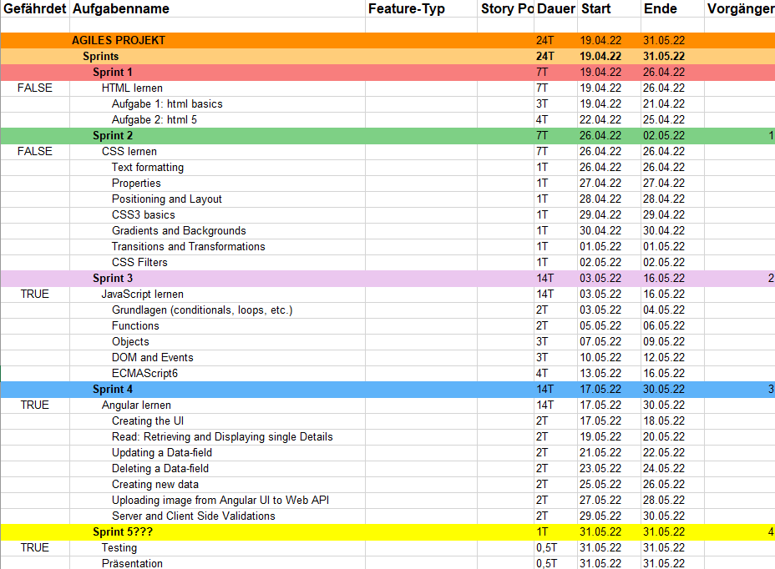
Notes:
Aber der Zeitplan war dichtgedrängt. Wir hatten je eine Woche für html und css und jeweils 2 Wochen für JavaScript und Angular eingeplant.

Slide 12
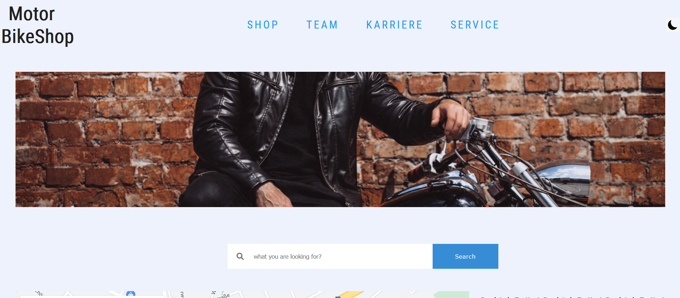
Notes:
Alle unsere Teammitglieder haben Demoseiten erstellt, um unseren Fortschritt zu zeigen. Hier die Seite vom Aldin.
Wir hatten die Seite mit funktionierendem Backend geplant.

Slide 13
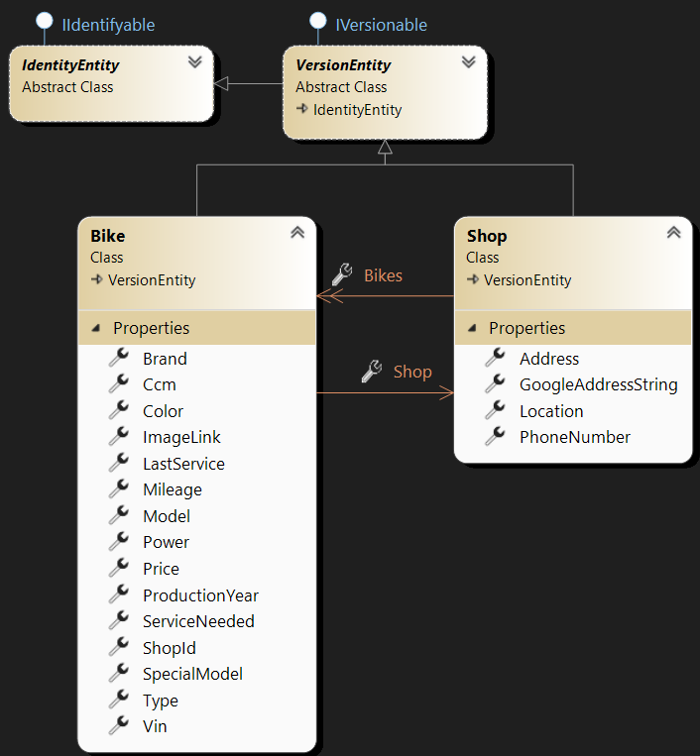
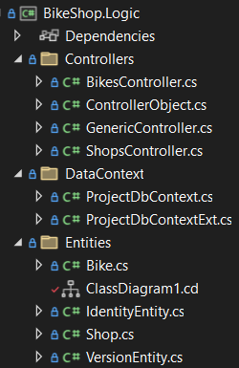
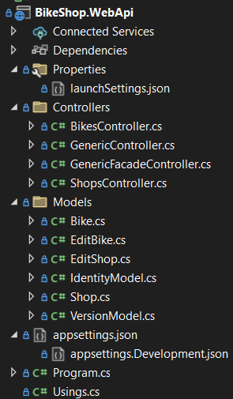
Backend
Notes:
Im Backend gibt es nur zwei Entitäten, Bike und Shop in einer 1:n Beziehung. Die Rest-Api sendet die Daten nach außen.

Slide 14
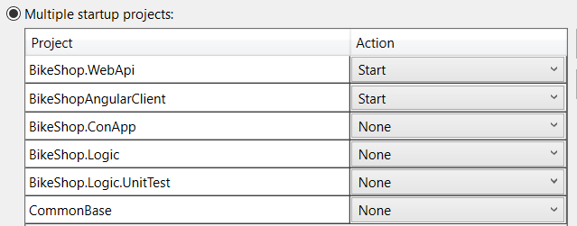


Backend to Frontend
Multiple startup
Zuweisung der Portnummer
Notes:
Mit multiple startup wird Rest-Api und der Angular Client in Tandem gestartet. Und nach Zuweisung der Portnummer werden die Daten auch übertragen.
Wir sind aber nicht weit genug gekommen, dass Angular auch tatsächlich mit den Daten arbeitet. Unsere Angular-Website ist derzeit immer noch hard-coded.

Slide 15
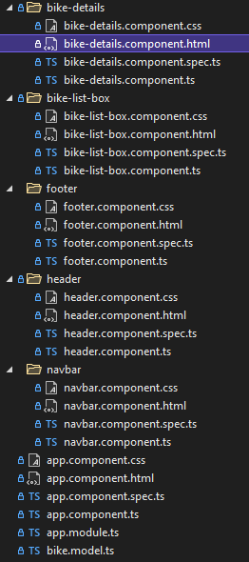
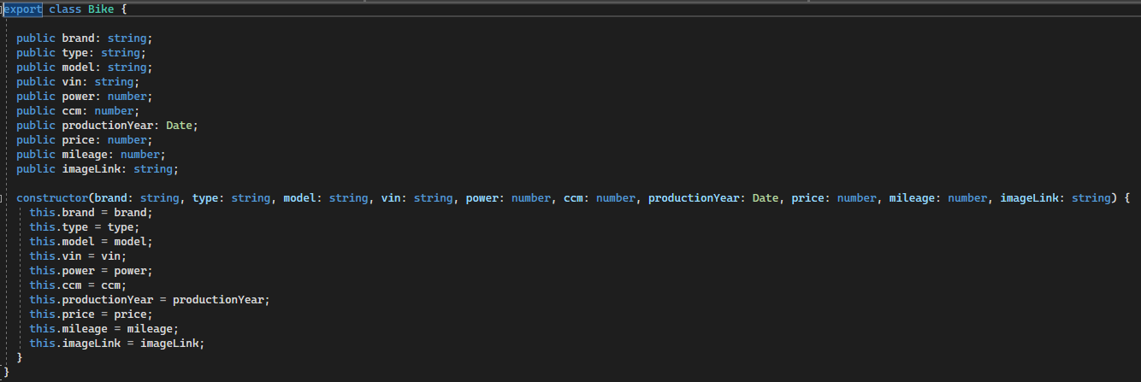
Angular Frontend

Slide 16
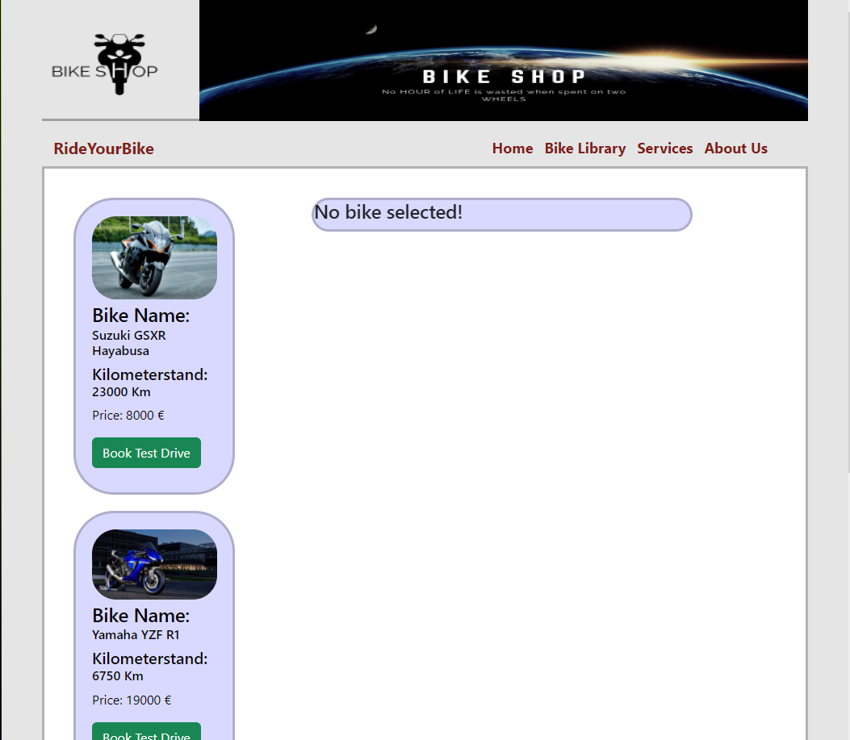
Angular Frontend
Header mit Logo
Navigationsleiste
Reaktive Motorradliste

Slide 17
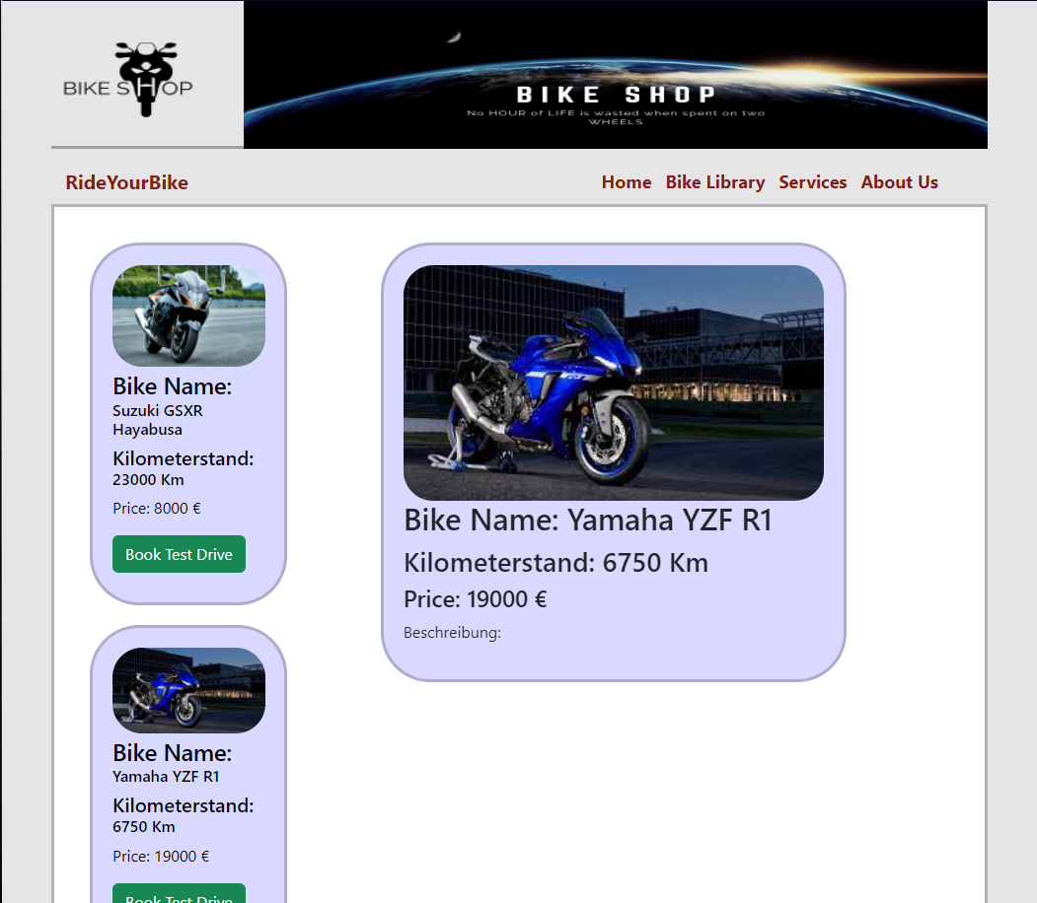
Angular Frontend
Durch Klick auf gewünschtes Motorrad
Detailansicht mit Verkaufsbeschreibung

Slide 18
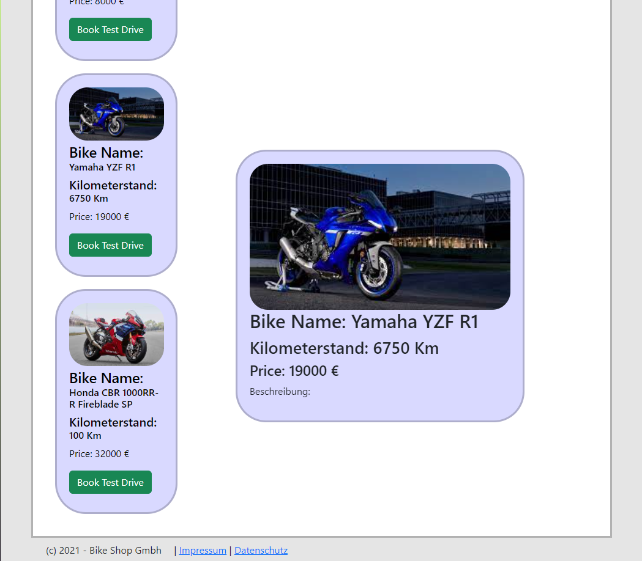
Angular Frontend
Detailansicht bleibt bei Scrollen statisch
Ermöglicht einfache Neuauswahl

Slide 19
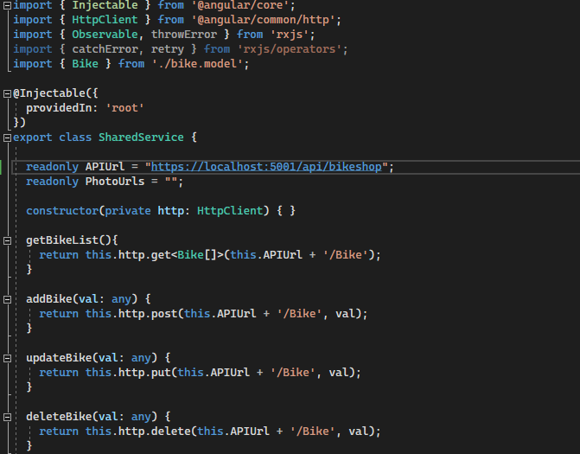
Angular Frontend
Konsumiert HttpClient
Enthält http-Methode für Abrufen der Bike-Liste
Enthält http-Methoden Add, Update und Delete

Slide 20
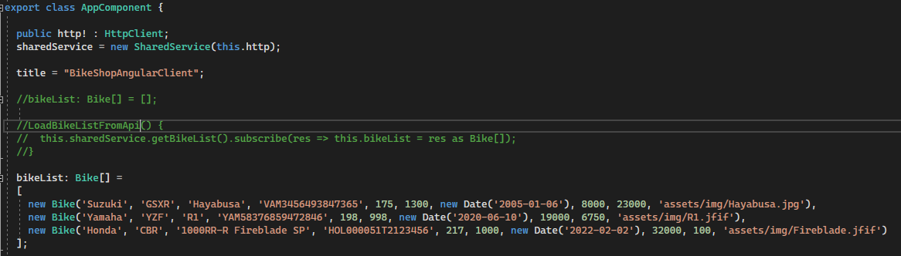
Angular Frontend
Zugriff auf Daten für bike-list-box noch nicht präsentationsfähig
Für Präsentationszwecke in Array gespeichert

Slide 21
Angular Frontend
Weitere Schritte:
Bike-Liste anhand der von Db zur Verfügung gestellten Daten + Buchungsfunktion
Auslagern der Bilder auf Server
Implementieren einer View für Bearbeiten des Motorradbestandes
Implementieren der Shopverwaltung
Implementieren der Nebenwebsites

